Slide 1
Herbier
Familles et plantes vues pendant les sorties

Slide 2
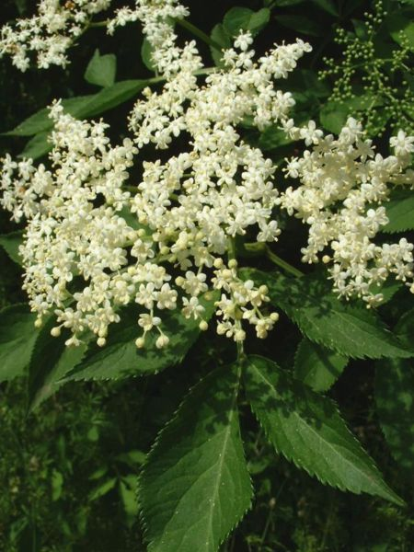
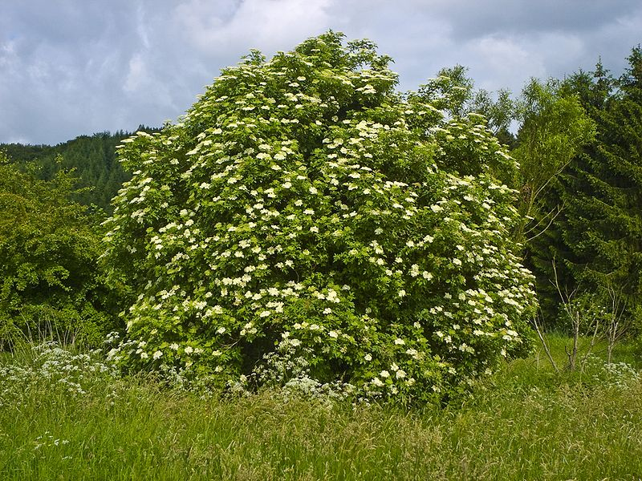
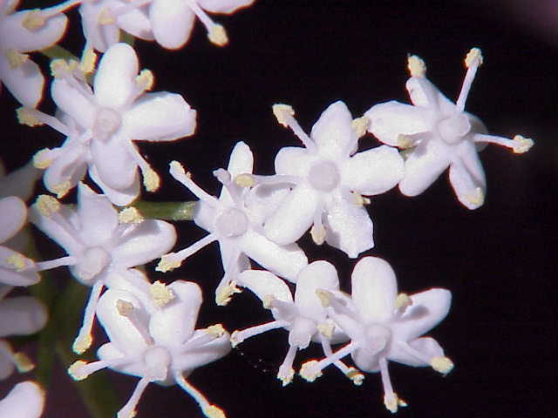
Adoxacées
Sambucus nigra (le sureau noir) petit arbre, écorce claire, feuilles opposées, composées de 5-7 folioles, imparipennées, à folioles lancéolées (= en fer de lance), dentées, aux extrémités pointues, à petiolule (= "pétiole" des folioles) court, odeur forte et peu agréable quand froissée, fleurs blanches odorantes (agréable), arrangées en corymbe, fruit = baie noire.

Slide 3
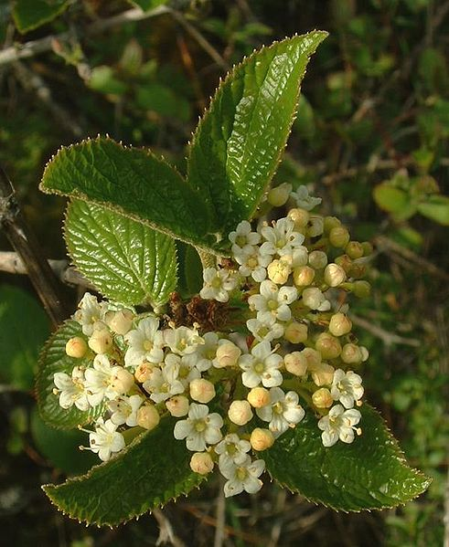
ADOXACEES
Viburnum lantana (Viorne Lantane ou Mancienne) : arbuste à grandes feuilles opposées épaisses et rudes au touché, ovales à base cordées, à marges dentées et à face inférieure grisâtre car pubescente (nervures saillantes). Petites fleurs blanches en corymbes (odorantes), fruits = drupes ovoïdes aplaties rouges puis noires.

Slide 4
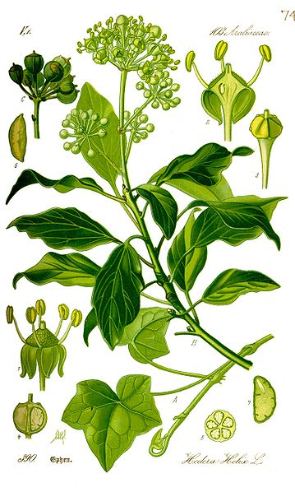
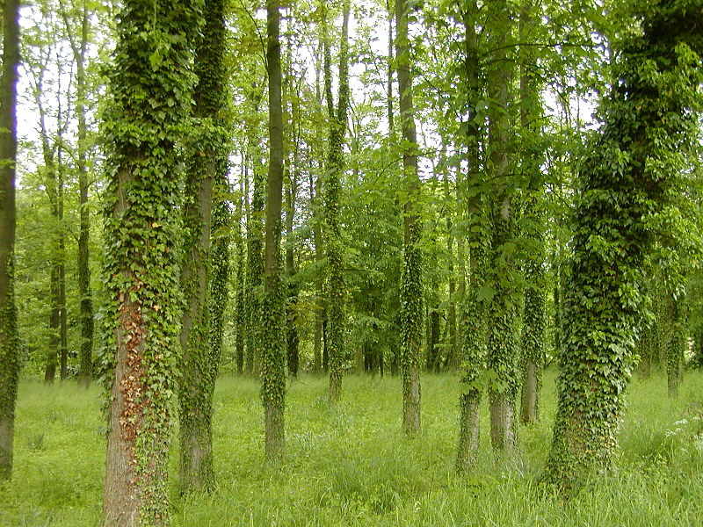
ARALIACEES
Hedera helix (Lierre) : plante grimpante à crampons (s’agrippe au support), feuilles vertes sombres, persistantes, à 3-5 lobes sur rameau stériles, ovales et pointues sur rameaux fertiles, fleurs en ombelle, fruit globuleux et noirs. Fleurs et fruits disposés en ombelle. Toxique.

Slide 5
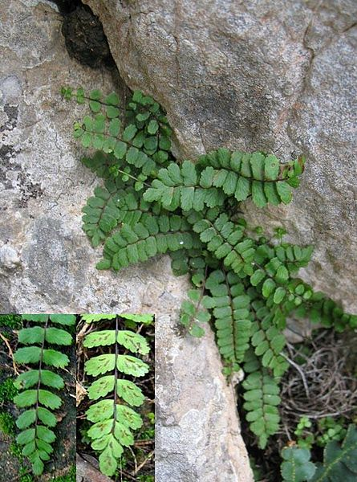
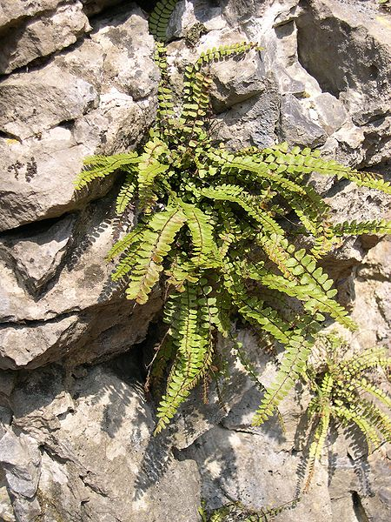
ASPLENIACEES
Asplenium trichomanes (Doradille Capillaire): petite fougère qui affectionne les vieux murs et rochers. Pousse en touffe, pétiole et rachis noir, luisant. Fronde allongées (+ ou – 20 cm) et fine. Nombreuses paires de pinnules ovales et un peu dentées. Spores allongées à la face inférieure des pinnules.

Slide 6
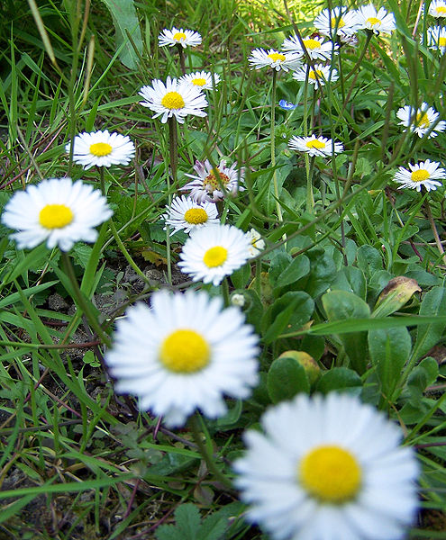
Astéracées
Bellis perennis (Pâquerette ) : petite herbacée commune. Capitule solitaire à fleurs tubulées jaunes (au centre) et à fleurs ligulées blanches (en périphérie) souvent rouge à l’extrémité. Réceptacle floral bombé. Feuilles spatulées en rosette basale.

Slide 7
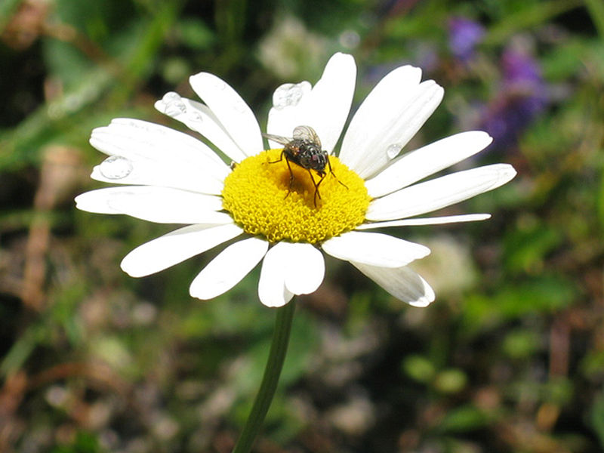
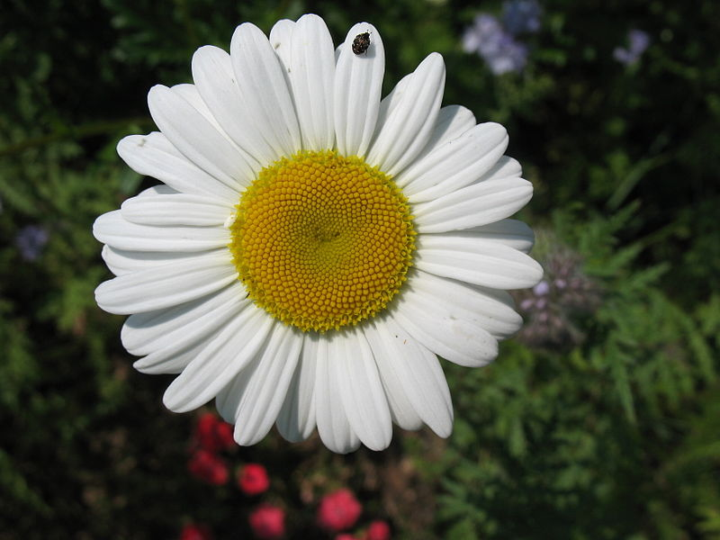
Astéracées
Leucanthemum vulgare (Marguerite ) : herbe moyenne à feuilles spatulées à la base, les caulinaires plus ovales, dentées. Tiges ne portant qu’un gros capitule de fleurs ligulées à corolle blanche en périphérie et tubulées à corolle jaune au centre.

Slide 8
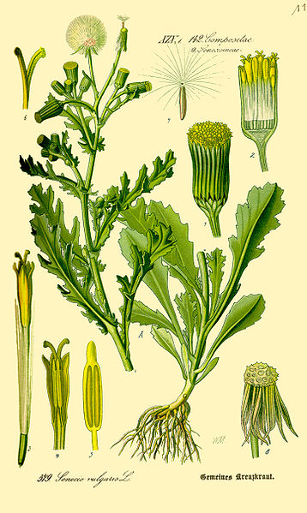
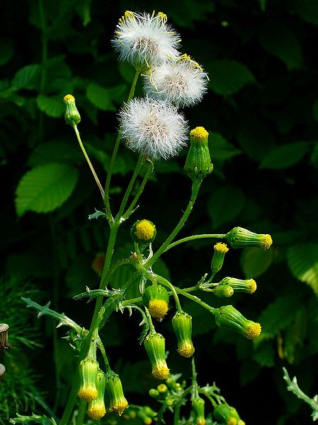
Astéracées
Senecio vulgaris (Séneçon commun) : herbe cosmopolite très commune, petite à moyenne, tige ramifiée et souvent rouge en partie inférieure, feuilles très découpées à lobes plus ou moins profonds, capitules à l’extrémité des tige, petits, allongés, fleurs tubulées uniquement, corolles jaunes, bractées en deux rangs, les plus internes longues et de taille similaire, les externes courtes et de tailles différentes, bractées à apex noir.

Slide 9
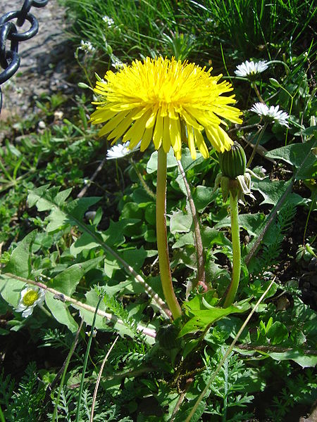
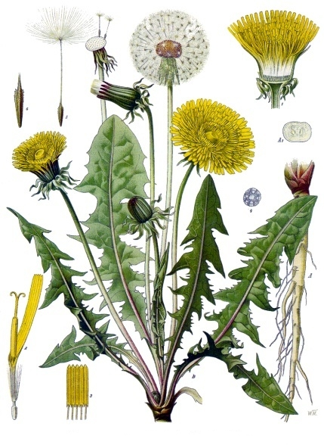
Astéracées
Taraxacum section ruderalia (Pissenlit Commun ) : pédoncule florale creux portant un capitule à fleurs ligulées à corolles jaunes, feuilles en rosettes plus ou moins divisées (segments triangulaires, le lobe terminal étant plus grand que les latéraux), Bractées internes appliquées au capitule, les externes étant étalées ou réfléchies (= recourbées vers le bas). Section qui regroupe un certain nombre d’espèces encore mal définies.

Slide 10
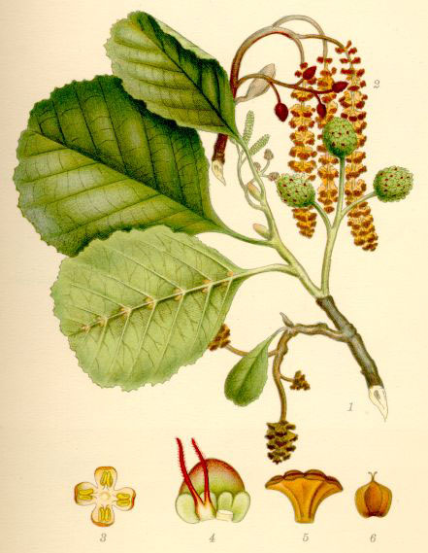
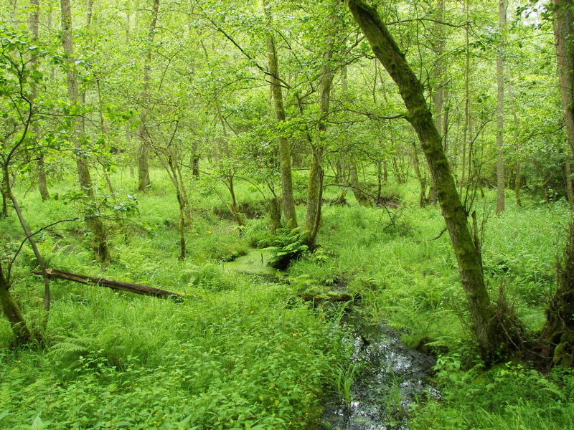
BETULACEES
Alnus glutinosa (Aulne Glutineux ou Verne) : arbre à jeunes rameaux lenticellés. Bourgeons pedicellés. Feuilles alternes et de forme arrondie, tronquées au sommet, plus claire en face inférieure. Marges irrégulièrement dentées. Chatons mâles allongés et pendants. Chatons femelles courts, ovoïdes et dressés. Strobile ligneux contenant de minuscules samares circulaires.

Slide 11
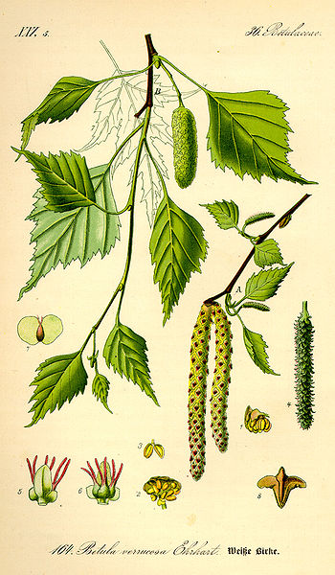
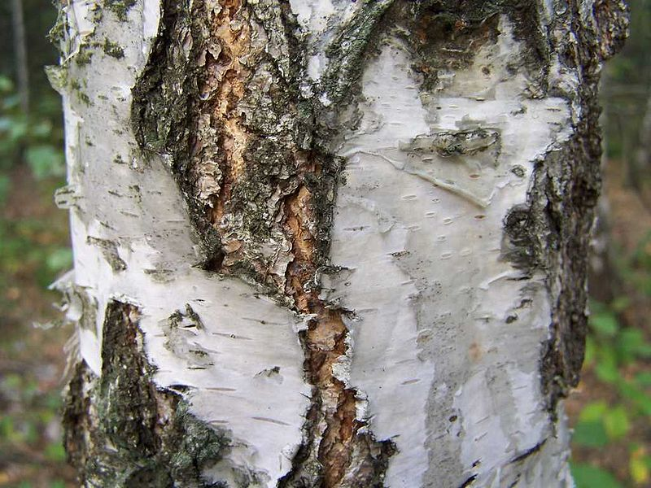
BETULACEES
Betula pendula (Bouleau Pendant ou Verruqueux) : Arbre. Tronc à écorce blanche (devenant crevassé avec l’âge et perd donc sa couleur blanche), rameaux pendants, jeunes rameaux verruqueux, feuilles alternes, triangulaires, irrégulièrement dentées (dents aigues), chatons mâles sessiles et terminaux, chatons femelles pédonculés et subterminaux, fruit = minuscules samares.

Slide 12
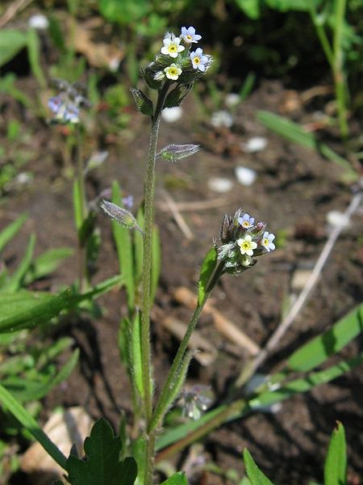
BORAGINACEES
Myosotis discolor (Myosotis changeant) : petite annuelle hérissée de poils. Cymes scorpioïde. Corolle à pétales soudés. D’abord blanche, puis rosâtre et enfin bleu. On observe plusieurs corolles de différentes couleurs au cours de la floraison.

Slide 13
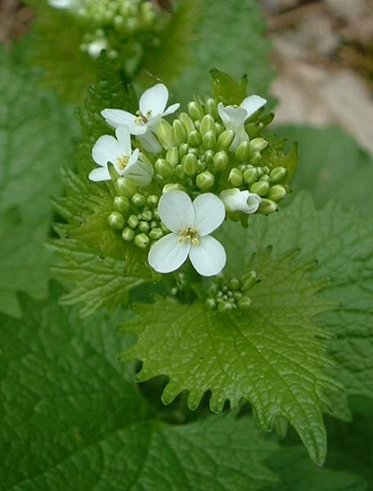
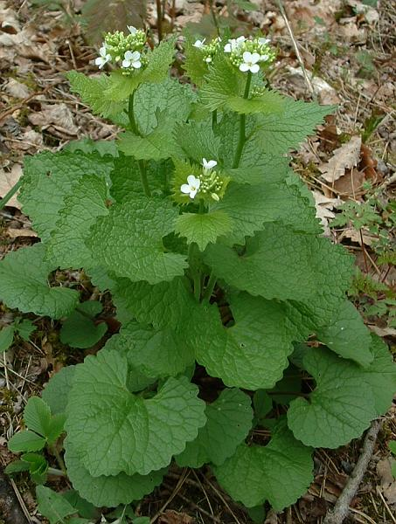
Brassicacées
Alliaria petiolata (Alliaire) : grande herbe à feuilles longuement pétiolées, cordées, à dents arrondies, fleurs blanches, plante à odeur d'ail (comestible, succédané à l’ail).

Slide 14
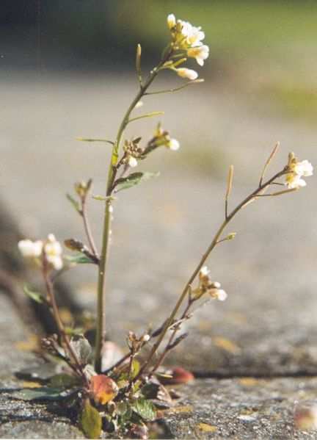
BRASSICACEES
Arabidopsis thaliana (Arabette de Thalius ou des Dames) : petite annuelle précoce, fleur blanche, silique très fine à section quasiment ronde, feuilles basales en rosette à dents plus ou moins obtuses, velues, feuilles caulinaires sessiles et étroites.

Slide 15
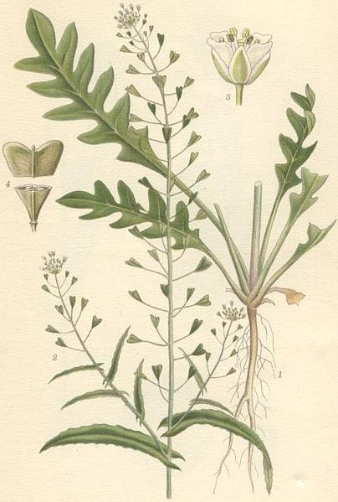
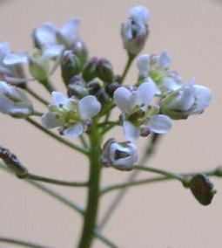
BRASSICACEES
Capsella bursa-pastoris (Bourse à Pasteur) : herbacée à silicule pédonculée, en forme de cœur et à bords convexes.

Slide 16
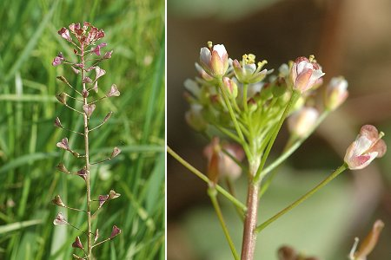
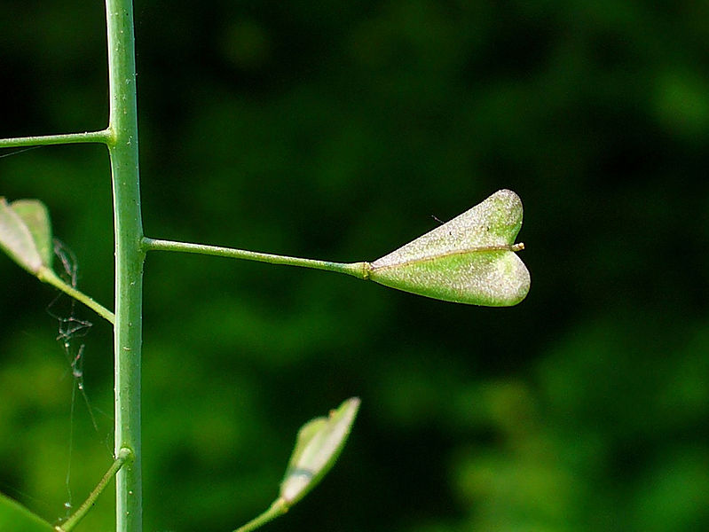
BRASSICACEES
Capsella rubella (Capselle ou Bourse à Pasteur) : Rougeâtre : herbacée à silicule pédonculée en forme de cœur triangulaire et à bords concaves, la tige et les fruits ont tendance à rougir, extrémité des sépales rougeâtre.

Slide 17
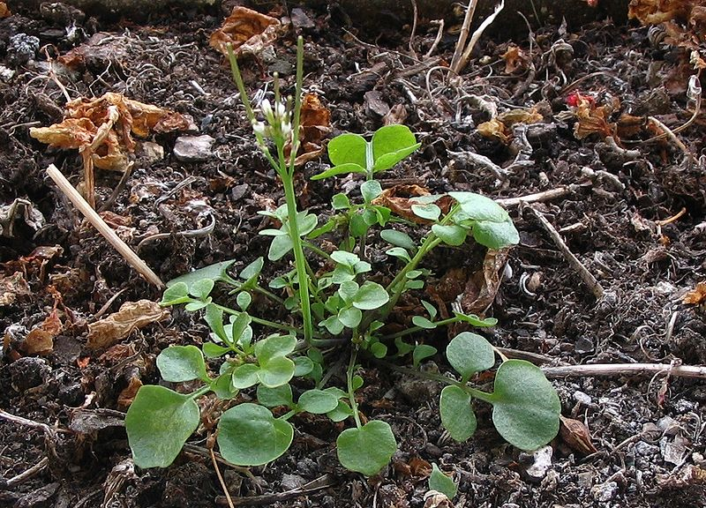
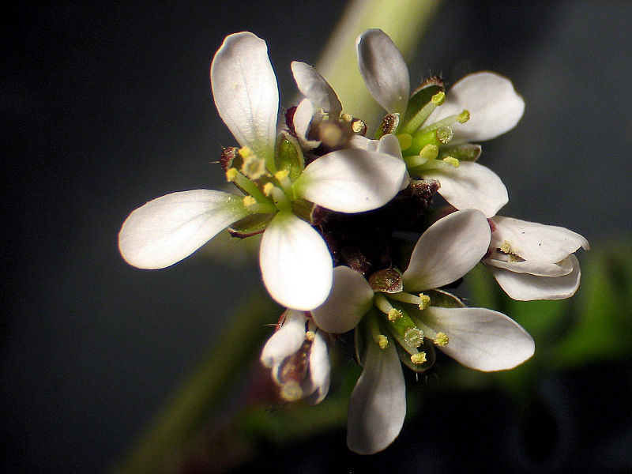
BRASSICACEES
Cardamine hirsuta (Cardamine Hérissée ): petite herbacée très commune, feuilles basales en rosette, composées imparipennées, 3-7 folioles ovales à quasiment rondes, feuilles caulinaires (= de la tige) à folioles effilées (finement ovales), petites fleurs à corolle blanche, fines siliques dressées dont les valves d’enroulent sur elles même à maturité et projettent les graines plus loin.

Slide 18
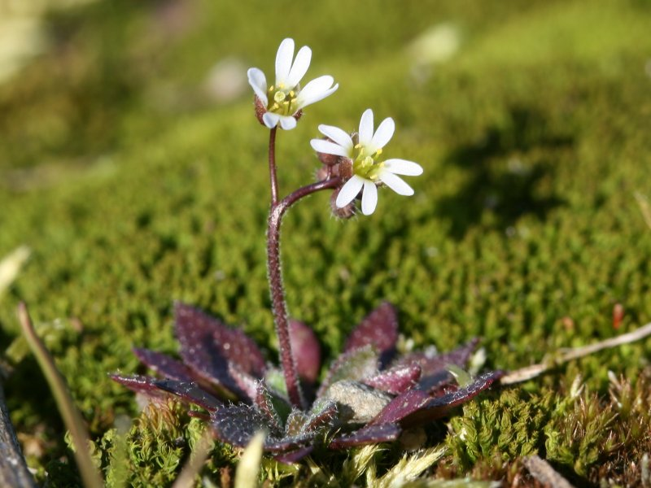
BRASSICACEES
Erophila verna (Drave Printanière) : toute petite annuelle, précoce, variable, à feuilles en rosettes basales lancéolées (= en fer de lance), poilues, aux marges irrégulières, fleurs à corolle blanche minuscule, silicule ovale un peu dressée.

Slide 19
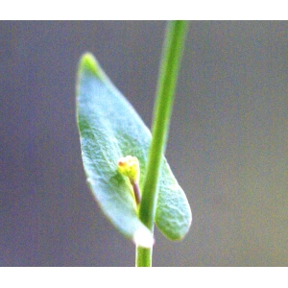
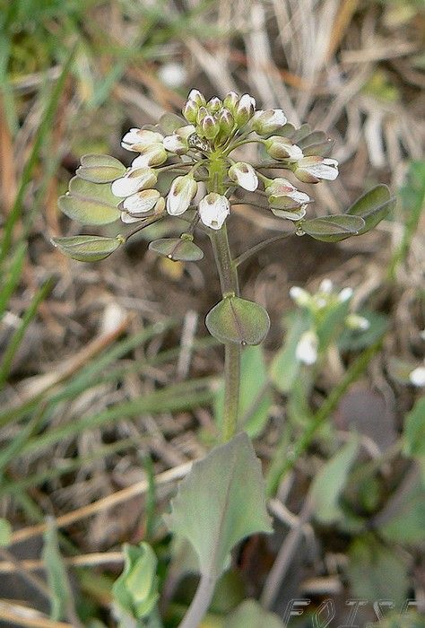
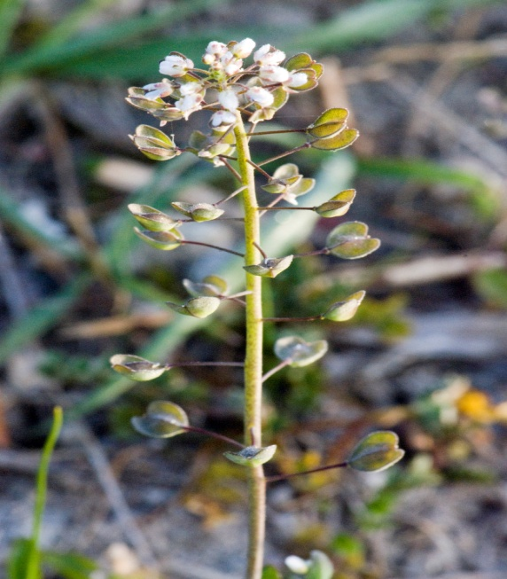
Brassicacées
Kandis perfoliata (Tabouret ou Monnoyère Perfolié(e) ) : Herbacée glabre, glauque (= vert grisâtre). Feuilles à marges entières ou un peu denticulées. Petites fleurs blanches à étamines plus courtes que les pétales. Silicule ovale, un peu atténuée à la base, ailée et échancrée à l’extrémité, style très court.

Slide 20
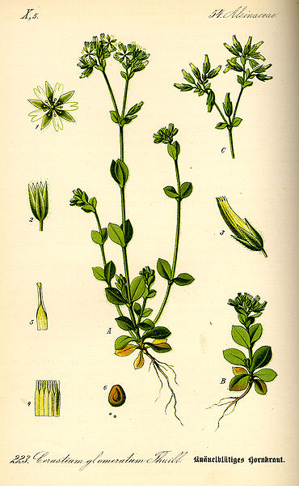
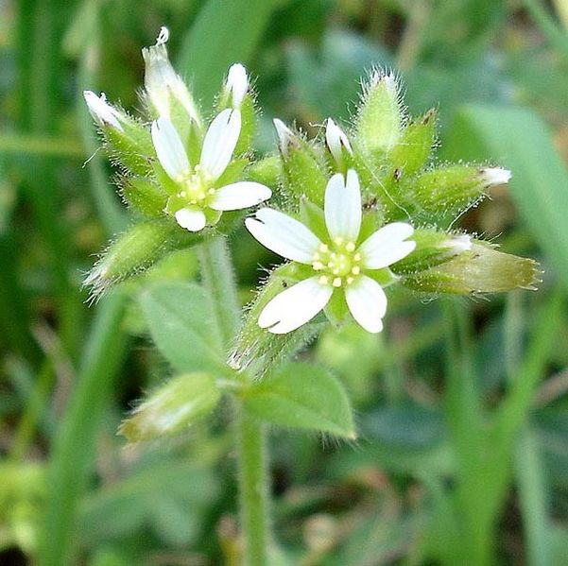
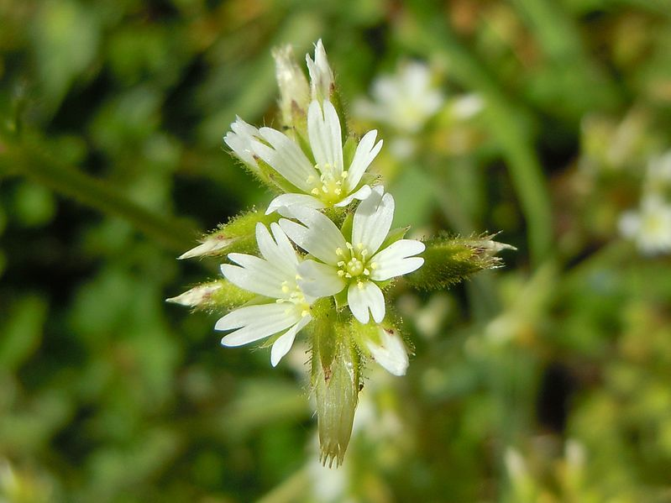
CARYOPHYLLACEES
Cerastium glomeratum (Céraiste aggloméré) : petite herbacée (Caryophyllées) velue, pédoncule floral assez court, 5 pétale échancrés, 5 styles placés en face des sépales, capsule un peu courbée.

Slide 21
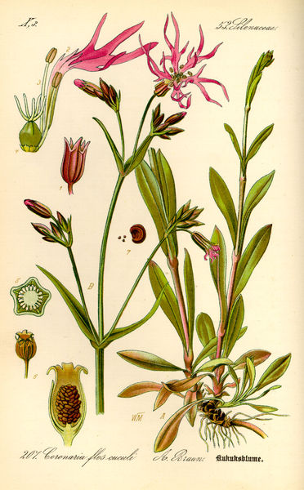
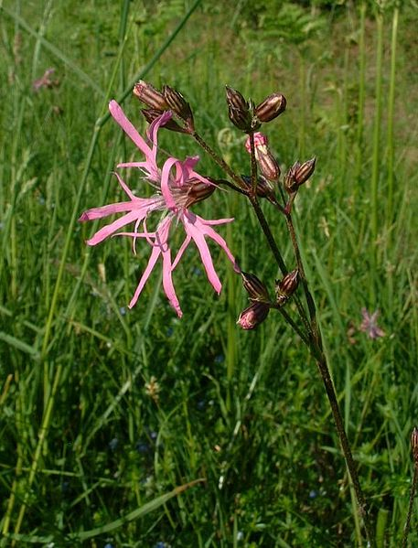
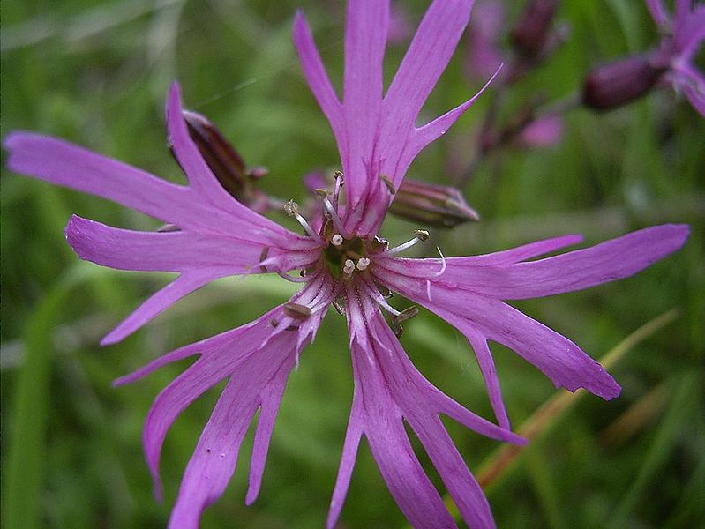
CARYOPHYLLACEES
Silene flos-cuculi (Silène fleur de Coucou) : herbe dressée, feuilles (opposées) fines. (5S) + 5P roses divisés en 4 lanières fines.

Slide 22
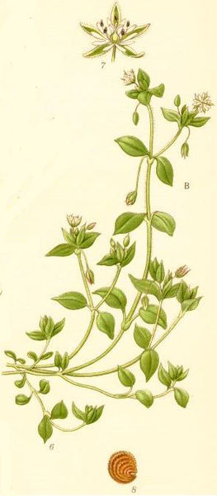
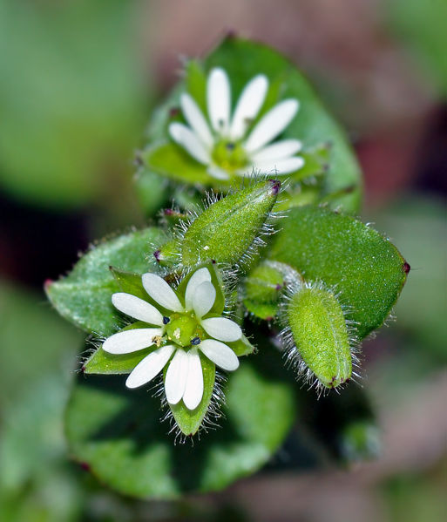
CARYOPHYLLACEES
Stellaria media (Mouron des Oiseaux ou Stellaire) :
Intermédiaire : petite herbacée souvent couchée ou appuyée sur la végétation environnante, petites feuilles (opposées) ovales, les inférieures pétiolées, les caulinaires (= de la tige) sessiles, fleurs pédonculées, 5 pétales échancrés jusqu'à la base, de même taille que les sépales, 3 styles.

Slide 23
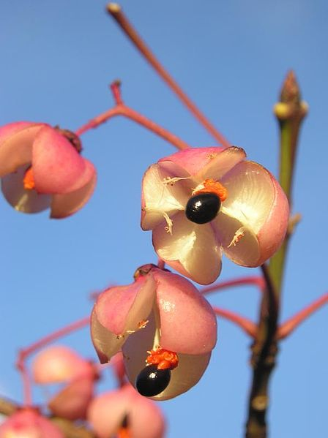
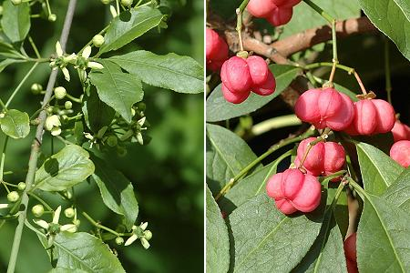
CELASTRACEES
Euonymus europaeus (Fusain d’Europe) : arbuste à feuilles opposée, lancéolées (= en fer de lance), courtement pétiolées, à petites dents fines peu pointues, fleur à 4 pétales blanche verdâtre, 4 sépales et 4 étamines, fruit rose à 4 graines orange vif.

Slide 24
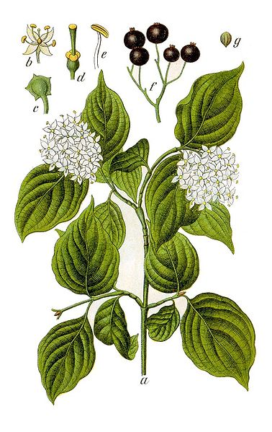
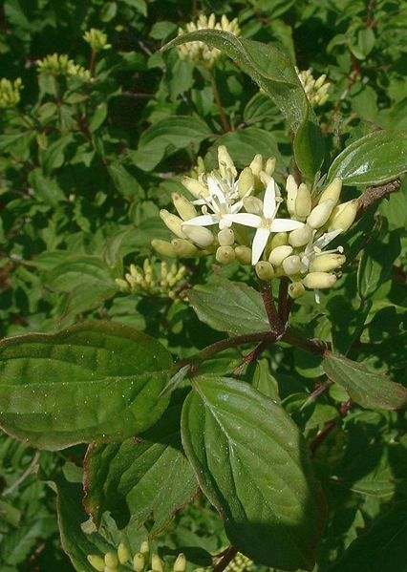
CORNACEES
Cornus sanguinea (Cornouiller Sanguin) : arbuste à rameaux rouges, feuilles opposées, ovales, apex à pointe courte, à nervures sub-opposées et convergentes (= se rejoignant au sommet), FLL élastiques, fleurs en grappe, drupe rouge devenant noire bleutée.

Slide 25
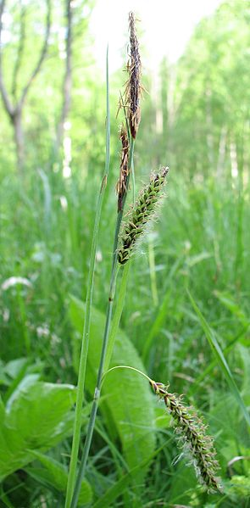
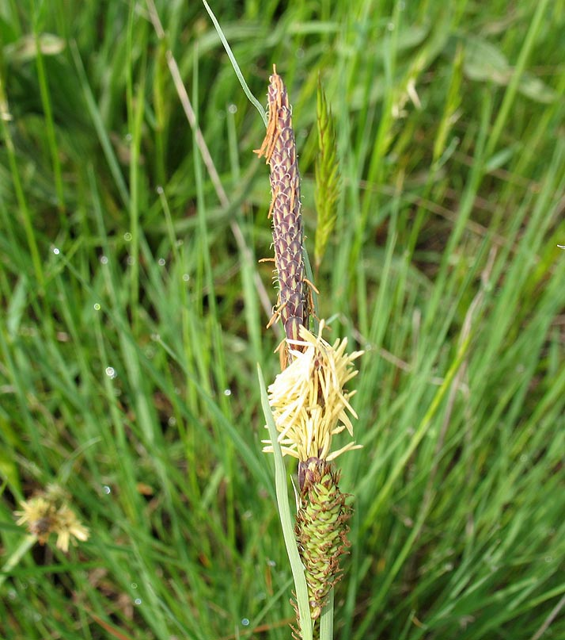
CYPERACEES
Carex flacca (Carex ou Laîche Glauque) : herbe moyenne à feuille glauque en face inférieure (= verte grisâtre), 1-3 épis ♂ au sommet, effilés et bruns, 1-5 épis ♀ en dessous, pédonculés et pendants à maturité, souvent terminés eux même par quelques fleurs ♂ (= épis ♀ se finissant en épis ♂), fleurs ♀ à 3 stigmates, fruit vert à brun à bec très court et sans nervure.

Slide 26
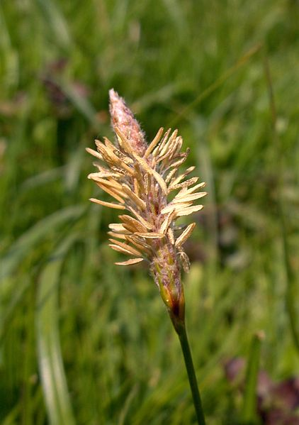
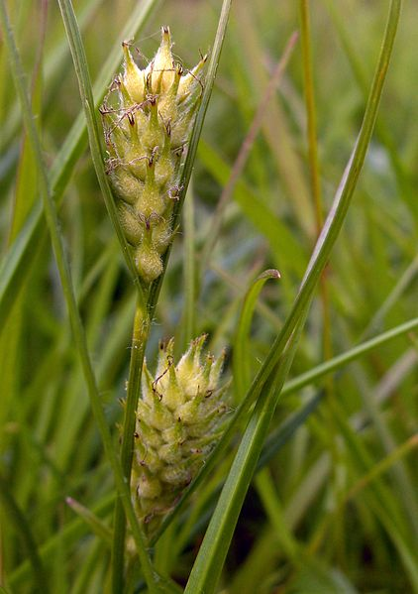
CYPERACEES
Carex hirta (Carex ou Laîche Hérissée ou Velue) : herbe petite à moyenne, 2 ou 3 épis ♂ au sommet de la tige, 2 ou 3 épis ♀ espacés le long de la tige, gaine foliaire velue.

Slide 27
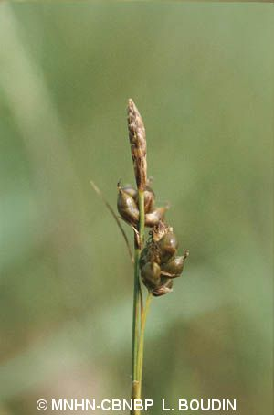

CYPERACEES
Carex liparocarpos (Carex ou Laîche à Fruits Lustrés) : petite herbacée, 1 seul épis ♂ au sommet de la tige, 2 épis ♀ proches des ♂, courtement pédonculés, 3 stigmates, enveloppe du fruit globuleuse, marron et luisante.

Slide 28


EQUISETACEES
Equisetum arvense (Prêle des Champs ): sporophyte vert clair à rameaux verticillés, gaines vertes, étalées. Gamétophyte apparaissant avant, beiges à rosâtre, non ramifiées, vite flétrie.

Slide 29


EUPHORBIACEES
Euphorbia cyparissias (Euphorbe Petit Cyprès) : herbacées à feuilles petites et linéaires, glandes à courtes pointes de chaque côtés (forme de croissant de "lune").

Slide 30


FABACEES
Cytisus scoparius (Genêt à Balai) : arbuste à jeunes rameaux anguleux (5 angles), feuille trifoliolée (au moins celle de la base des rameaux), les supérieures entières, grande fleur jaune à petit pédoncule, calice glabre, gousse mature droite, aplatie et poilue.

Slide 31


FABACEES
Medicago arabica (Luzerne d’Arabie) : petite herbacée à fleurs jaunes peu nombreuses, folioles à macule (= tache) noire (parfois absente), gousse enroulée en spirale et épineuse.

Slide 32


FABACEES
Robinia pseudacacia (Robinier ): arbre à feuilles alternes, composées de (3) 7-10 folioles (imparipennées donc mais parfois pas), folioles ovales, vertes assez pâle, molles, fleurs blanches en grappes pendantes de grande taille, odorantes et comestibles, gousse plate, sèche, marron noire.

Slide 33



FABACEES
Trifolium pratense (Trèfle des Prés) : herbacée en touffe, tiges dressées, feuilles composées trifoliolées, folioles ovales (souvent marquées de blanc), stipules aigus (= pointus) adhérents au pétiole, fleurs roses rassemblées en de grandes « têtes » globuleuses (inflorescences globuleuses).

Slide 34



FABACEES
Trifolium repens (Trèfle Rampant) : herbacée rampante, feuilles composées trifoliolées, folioles arrondies, à petites dents (souvent marquées de blanc), fleurs blanches (devenant marron avec la fructification), rassemblées en inflorescences terminales globuleuses.

Slide 35


FABACEES
Vicia hirsuta (Vesce Hérissée) : herbacée en touffe, s’agrippant à la végétation environnante, feuilles composées alternes à vrille ramifiée, folioles étroites, long pédoncule floral, fleurs par 3-6, très petites, blanches à bleues très pâles.

Slide 36


FABACEES
Vicia sativa (Vesce Cultivée) : herbacée s’agrippant à la végétation environnante, feuilles composées alternes à une vrille ramifiée, foliole avec petite pointe à l'extrémité, fleurs roses par 2 (1-3), pédoncules floraux très courts.

Slide 37


GERANIACEES
Geranium molle (Géranium mou) : annuelle à pilosité molle feuilles arrondies, palmées à 5-7 lobes. Flreurs par 2. Sépales mucronés. Corolle mauve / violette / rose, pétale échancrés. Carpelles glabres et ridés transversalement.

Slide 38


LAMIACEES
Glechoma hederacea (Lierre Terrestre) : herbacées rampante, pilosité douce, feuilles réniformes (= en forme de rein ou de « haricot »), pétiolées, à dents obtuses (= arrondies), fleurs violacées.

Slide 39


LAMIACEES
Lamium hybridum (Lamier Hybride) : morphologie proche de Lamium purpureum, mais à feuilles à dents plus profondes et plus aigues et à tube de la corolle plus long.

Slide 40


LAMIACEES
Lamium purpureum (Lamier Pourpre) : petite herbacée à feuilles et à fleurs rassemblés en bout de la tige (une partie de la tige est donc nue), corolle rose plus ou moins foncé, les feuilles du sommet de la tige on tendance à devenir pourprées.

Slide 41

LEMNACEES
Lemna minuta (Lentille d’Eau Minuscule) : minuscule plante flottante à feuilles ovale (environ 1 mm), sans tige, à une racine, recouvrant les eaux stagnantes ou peu courantes. Espèce invasive originaire du continent américain.

Slide 42

LEMNACEES
Lemna trisulca (Lentille d’Eau à Trois Lobes) : petite plante aquatique submergée. Feuille allongée (lancéolée) sans tige, à une racine. Les feuilles suivantes poussant quasiment à 90°. Formant des colonies d’individus accrochés les uns des autres.

Slide 43


OLEACEES
Ligustrum vulgare (Troène) : arbuste à feuilles opposées et (Oleinées) lancéolées, à court pétiole, assez luisantes, fleurs en panicules terminaux (= à l’extrémité des rameaux), blanche et odorantes (très agréable), fruit = baie globuleuse noire.

Slide 44


PLANTAGINACEES
Plantago lanceolata (Plantain Lancéolé) : vivace, petit à moyen. Feuilles lancéolées, pédoncule très allongé, épi court et noirâtre.

Slide 45



POACEES
Anthoxantum odoratum (Flouve odorante) : feuilles du haut de la tige courtes, ligule dentée souvent déchirée, inflorescence = panicule spiciforme (ressemble à un épi car pédicelles courts), glumes (à marges) membraneuses, glumelle (=lemme) aristée, arête "genouillée" (= pliée au milieu et forme un "genou"), odorante quand sèche(odeur de foin frais)

Slide 46


POACEES
Arrhenatherum elatius (Avoine Elevée ou Fromentin) : grande herbe, épillets "brillants", à reflets argentés (au soleil), ligule obtuse, panicule étalé à maturité, lemme bidentée (variable) à arête droite.

Slide 47


POACEES
Briza media (Amourette ou Brize Intermédiaire) : herbe moyenne. Inflorescence = panicule lâche, de forme générale pyramidale, à pédicelles très fin, épillets de forme très caractéristique ovaux, arrondis (un peu en cœur), peu nombreux et pendants à l’extrémité des pédicelles.

Slide 48


POACES
Bromus erectus (Brome Dressé) : grande herbe commune : Feuilles supérieures planes, les inférieures souvent plus étroites et pliées, panicules à épillets dressés, lemmes (= glumelles) anguleuses et à arêtes courtes (moins longues que la moitié de la longueur de la lemme), épillets verts ou violacés.

Slide 49


POACEES
Bromus diandrus (Brome élevé) : grande herbe aux feuilles, gaines et tiges poilues (c’est à cela surtout qu’on le différencie de B. sterilis), inflo. = panicule lâche, épillets longuement pédonculés pas ou peu pendants, arêtes longues.

Slide 50


POACEES
Bromus hordeaceus (Brome Faux Orge ou Brome Mou) : épillets pédonculés, "dodus" (ovaux) et serrés (même à maturité), pédoncules, épillets et feuilles poilus, glumelles (=lemmes) aristées, arêtes courtes et dans le prolongement des lemmes, ligule courte et découpée.

Slide 51


POACEES
Bromus sterilis (Brome Stérile) : épillets pendants sur de longs pédicelles (= pédoncules) scabres, panicule lâche et penché, lemme (= glumelle) longuement aristées, tige glabre, feuille poilue.

Slide 52


POACEES
Dactylis glomerata (Dactyle Aggloméré) : grande herbe rugueuse, panicules denses et globuleux, épillets agglomérés tous du même côté, ligule longue, glumelle (=lemme) à courte arête.

Slide 53



POACEES
Holcus lanatus (Houlque Laineuse) : grande, vivace, poussant en touffe, à pilosité molle donc très douce au touché, inflorescence = panicule s’étalant uniquement à maturité, épillets souvent rosâtres, petite arrête crochue sur les lemmes (= glumelles)

Slide 54


POACES
Hordeum murinum (Orge des Rats) : inflorescence = épis, épillets regroupés par 3 (seul le central est fertile), glumes et lemmes (= glumelles) longuement aristées (3 arêtes par épillets).

Slide 55



POACES
Lolium perenne (Ivraie ou Ray-Grass) : vivace, en touffe, moyenne à grande, épi (= épillets sessiles) disposés alternativement d’un côté et de l’autre du rachis (ou pédoncule) avec grande glume atteignant quasiment la taille de l’épillet, glumes et lemmes (= glumelles) sans arêtes.

Slide 56


POACEES
Phragmites australis (Roseau) : grande herbe (3m et plus) du bord des eaux, formant de grandes colonies (= roselières), robuste, feuilles larges (5cm) et grisâtre, panicule de 10 à 30 cm généralement brun violacé.

Slide 57


POACEES
Poa bulbosa (Pâturin Bulbeux) : petite herbe dressée, grêle, petit bulbe à la base, inflorescence = panicule dense (pédicelles courts), vivipare (= la graine germe directement sur la plante mère, dans l’épillet, on voit les petites feuilles vertes de la jeune plante qui dépasse des glumes et glumelles).

Slide 58



POACEES
Poa pratensis (Pâturin des Prés) : moyenne à gde herbe en touffe lâche, inflorescence = panicule pyramidale avec pédicelles étalés et verticillés, ligule courte et tronquée (= plate).

Slide 59



POACEES
Poa trivialis (Pâturin Commun) : moyenne à gde herbe en touffe avec stolons feuillés stériles, tige couchée puis rapidement dressée, inflorescence = panicule pyramidale avec pédicelles étalés et verticillés, ligule allongée et pointue.

Slide 60


POLYGONACEES
Reynoutria groupe japonica (Renouée du Japon) : grande herbacée (pas dans Bonnier) vivace invasive qui forme des colonies denses. Tiges creuses un peu en zigzag. Grandes feuilles alternes, ovales à triangulaires à base tronquée, extrémité en pointe. Petites fleurs blanches en panicules apparaissant au niveau de l’ochréa. Introduite à l’origine pour le fourrage.

Slide 61



POLYGONACEES
Rumex acetosa (Oseille) : herbacée à feuille sagittée (= en pointe de flèche), astringent (acide), sépale renversés, akène à trois ailes. Comestible.

Slide 62


RENONCULACEES
Ranunculus acris (Renoncule ou Bouton d’Or Acre) : grand herbe, à feuille du milieu de la tige à 5-7 lobes très découpés (assez pointus, ils partent tous du même point), pédoncule non sillonné, fleur typique des bouton d’or 5S+5P+nE+nC, pétales jaune d’or, luisants.

Slide 63

RENONCULACEES
Ranunculus bulbosus (Renoncule ou Bouton d’Or ) : Bulbeux : herbacée, bulbeuse à la base, sépales réfléchis (= replié vers le bas), pédoncule floral sillonné, feuille du milieu de la tige à lobes découpés, lobe terminal pétiolulé (= « pétiole » du lobe terminal).

Slide 64



RENONCULACEES
Ranunculus repens (Renoncule ou Bouton d’Or) : Rampant : émet des stolons (radicant = qui s’enracinent), feuilles du milieu de la tige à lobes découpés, lobe terminal pétiolulé (= avec un pétiole), feuille comme « composée » de 3 folioles, ni sépales réfléchi, ni bulbe, ni pédoncule sillonné.

Slide 65


ROSACEES
Crataegus monogyna (Aubépine) : arbuste ou petit arbre un peu épineux, feuille en éventail à 3-5 lobes échancrés et dentés au sommet, inflorescence en corymbe, petit fruit charnu rouge foncé (= cenelle).

Slide 66

ROSACEES
Potentilla argentea (Potentille Argentée ): herbe dressée à feuilles à 5 (7) folioles inégales et irrégulièrement dentées, vertes foncées dessus, blanche velues dessous, petite fleur, pétales jaunes égalant le calice, (fleur typique des potentilles avec calice et calicule, 10S+5P+nE+nC).

Slide 67


ROSACEES
Potentilla neumanniana (Potentille Printanière) : petite herbacée (Potentilla verna) basse ou à peine dressée, velue, rameaux étalés et radicant (= émettant des racines), feuille à 5-7 folioles dentées dans leur partie supérieure, stipules étroits, feuilles supérieures trifoliolées, sessiles, 10S+5P(jaunes)+nE+nC (présence d’un calice et d’un calicule).

Slide 68


ROSACEES
Prunus spinosa (Prunellier ou Epine Noire) : arbrisseau épineux (= rameaux des années précédentes pointus à l’extrémité), petites feuilles alternes, ovales et peu large, finement denticulées, fleur courtement pédonculée, fruit = petite drupe sombre (la prunelle, comestible quand blette).

Slide 69


ROSACEES
Rubus section Rubus (Ronce Commune) : arbrisseau, Sarmenteux (= à long rameaux type Rosa ou vigne), envahissant, très épineux, feuilles composées (3-5 folioles), piquantes, fleurs blanches, fruit = mûre sauvage (indrupéolescence (ou polydrupe) = ensemble de drupes). Groupe extrêmement variable dont plus de 2000 sous espèces, variétés ou formes ont été (abusivement) décrites.

Slide 70




ROSACEES
Sanguisorba minor (Petite Pimprenelle) : herbacée à tige souvent rougeâtre, feuilles composées d'une dizaine de folioles (plus ou moins), ovales, dentées, inflorescences terminales globuleuses avec fleurs mâles/femelles séparées, mâles en position inférieurs, étamines à longs filets pendants, les femelles en position supérieurs, à 2 stigmates rouges, pas de pétales, sépales verts. Jeunes feuilles comestibles à saveur de concombre.

Slide 71


RUBIACEES
Galium aparine (Gaillet Grateron) : herbe couchée sur la végétation environnante, feuilles verticillées (plus grande que chez G. mollugo), tige à section carrée, rude au touché car munie de poils crochus = la plante s'agrippe au pelage des animaux et aux habit, fleurs blanches.

Slide 72


SALICACEES
Populus nigra (Peuplier Noir ): arbre, feuille triangulaire ou en losange, pointue à l’apex, marges à petites dents arrondies.

Slide 73


SAXIFRAGACEES
Saxifraga tridactylites (Saxifrage à 3 Doigts) : toute petite annuelle dressée, souvent rougeâtre. Poilue. Feuilles à 3 lobes (voir 5, ou seulement 1). 5 pétales blancs, 10 étamines, 2 carpelles soudés (donnant une capsule).

Slide 74


SCROPHULARIACEES
Veronica arvensis (Véronique des Champs ): petite herbacée dressée, feuille ovale, dentée, court pétiole, pédoncules courts, fleurs petites, calice à sépales aigus dépassant la corolle bleue. Fleurs des Veronica toutes semblables : 4 (rarement 5) Sépales, 4 pétales (la plupart du temps bleus) soudés à leurs bases et formant un tube très court, 2 étamines, 2 carpelles soudés donnant une capsule en forme de « fesse » à maturité.

Slide 75

SCROPHULARIACEES
Veronica hederifolia (Véronique à Feuille de Lierre ): petite Herbacée velue, à tiges un peu couchées / diffuses. Feuilles alternes, à 3 ou 5 lobes, le terminal étant beaucoup plus large que les latéraux. Fleurs toutes petites, solitaires à l'aisselle des feuilles. Pédoncules à peu près de la longueur des feuilles. 4 sépales en cœur à la base, ciliés (= poilus sur les marges). Corolle minuscule et plus courte que le calice. Capsule presque globuleuse (à 4 lobes), à peine émarginée (c'est-à-dire peu en forme de fesse contrairement aux autres véroniques).

Slide 76

SCROPHULARIACEES
Veronica persica (Véronique de Perse) : petite herbacée poilue, assez rampante, feuilles ovales à court pétiole et à dents obtuses, corolle = 4 pétales soudés (souvent sur une très courte partie), bleus, le pétale inférieur plus clair que les autres, sépales ovaux, fleurs portées par de longs pédoncules, style dépassant de l'échancrure du fruit (capsule en forme de fesse).

Slide 77

URTICACEES
Urtica dioica (Grande Ortie ou Ortie Dioïque) : grande herbe poilue, feuille à marge dentée, dents aigues et de grande taille (variable), urticante. Inflorescence allongée de minuscules fleurs vertes apétales et asépales.

Slide 78


VITACEES
Parthenocissus inserta (Vigne Vierge Quintefeuille) : liane très envahissante, grimpante sur la végétation ou rampante et radicante, feuilles palmées à grandes folioles.

